Slide 1
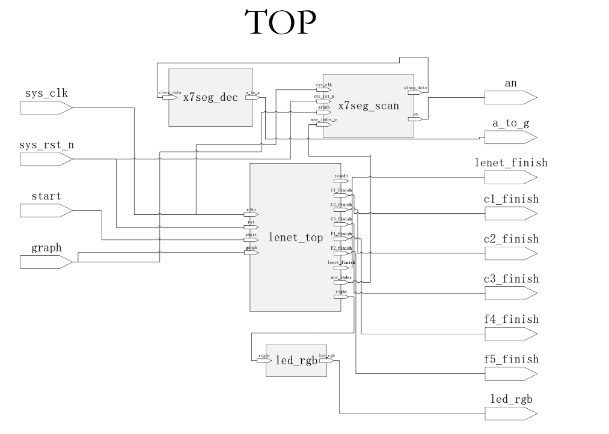
“基于LeNet-5的手写体数字识别模型”的设计
lenet_top模块负责图片的前向传播、数值预测。
动态扫描电路模块通过七段数码管来显示预测数值和图片的正确值。
led_rgb模块负责根据lenet_top预测的正误来控制三色LED灯的亮起。

Slide 2
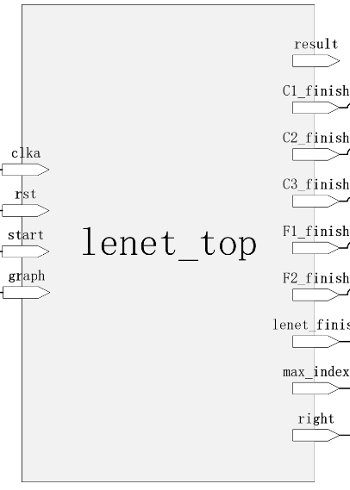
lenet模块
端口名称 | 端口性质 | 位宽 | 端口介绍
clk | 输入端口 | 1 | 时钟信号
rst | 输入端口 | 1 | 重置信号
graph | 输入端口 | 5 | 选图信号，用以选择进行前向传播的图片。
start | 输入端口 | 1 | 开始信号，当start为1时开始前向传播
result | 输出端口 | 10*16 | 输出FC2层计算的结果向量
C1_finish | 输出端口 | 1 | C1层计算结束后该信号为1，否则为0
C2_finish | 输出端口 | 1 | C2层计算结束后该信号为1，否则为0
C3_finish | 输出端口 | 1 | C3层计算结束后该信号为1，否则为0
F1_finish | 输出端口 | 1 | FC1层计算结束后该信号为1，否则为0
F2_finish | 输出端口 | 1 | FC2层计算结束后该信号为1，否则为0
Lenet_finish | 输出端口 | 1 | 预测结束后该信号为1，否则为0
Max_index | 输出端口 | 4 | 输出预测数字
right | 输出端口 | 2 | 输出预测是否正确，若尚未预测结束，则输出为0；若预测错误，则输出为2；若预测错误，则输出为4。

Slide 3
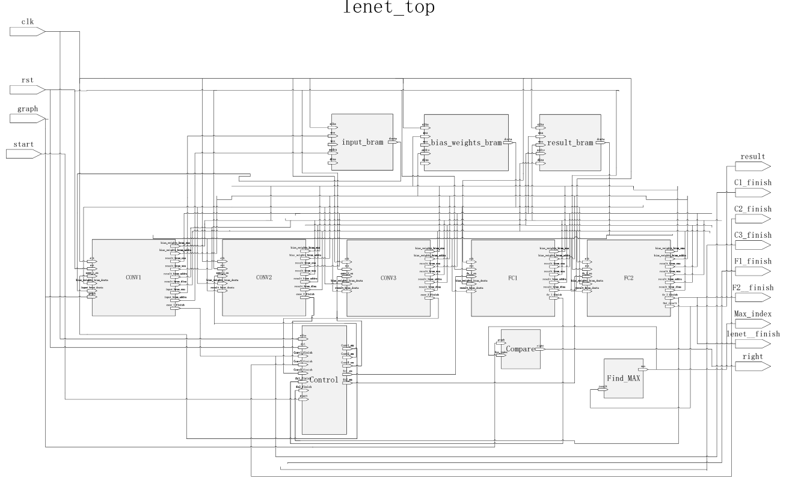
lenet模块原理图

Slide 4
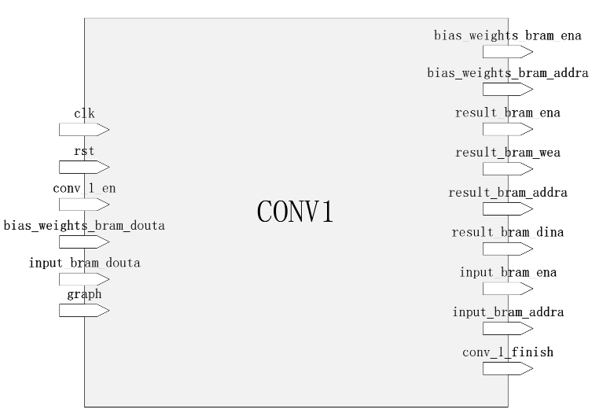
网络各层模块
时钟信号与重置信号
使能信号
与RAM的交互信号

Slide 5
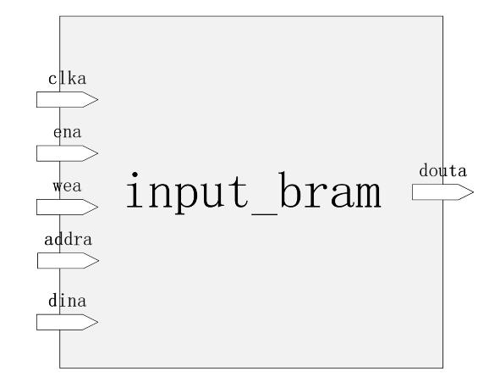
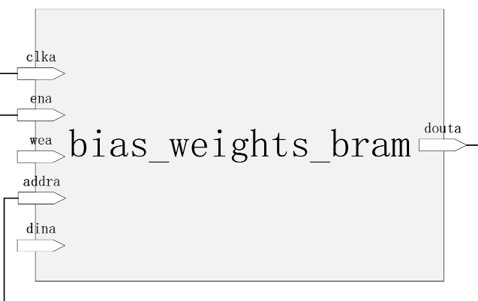
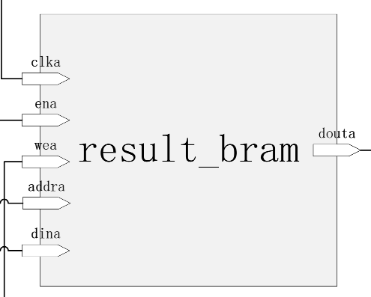
数据存储模块

Slide 6
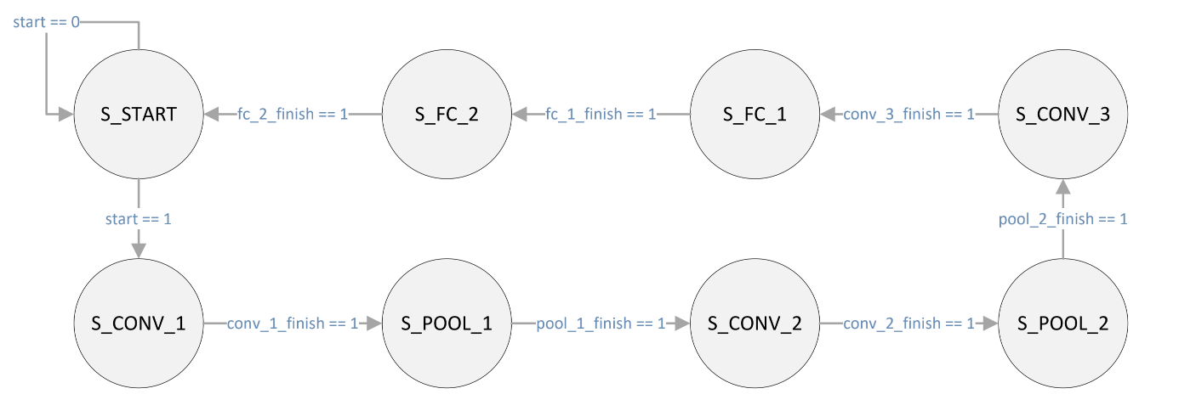
状态机设计
顶层控制状态机

Slide 7
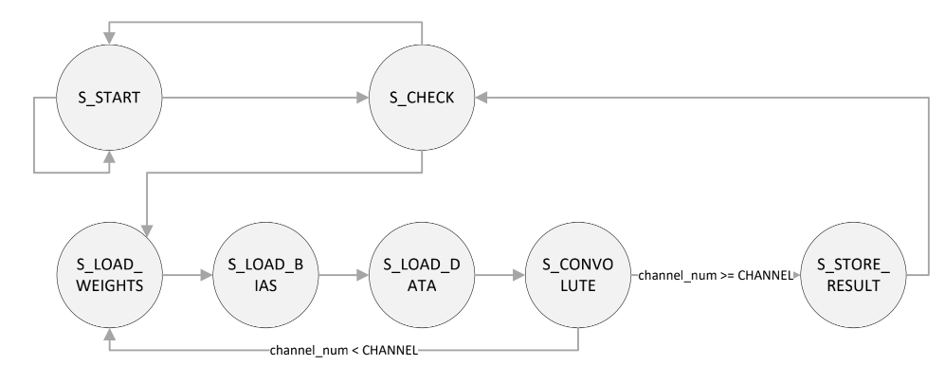
状态机设计
卷积层状态机
状态名称 | 状态内容
S_LOAD_WEIGHTS | 从bias_weights_bram中取出卷积所需权重
S_LOAD_BIAS | 从bias_weights_bram中取出卷积所需偏置
S_LOAD_DATA | 从result_bram或input_bram中取出卷积所需输入
S_LOAD_CONVOLUTE | 进行卷积计算
S_STORE_RESULT | 将数据存储到result_bram中

Slide 8
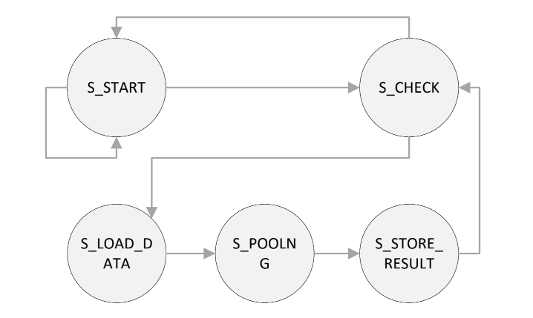
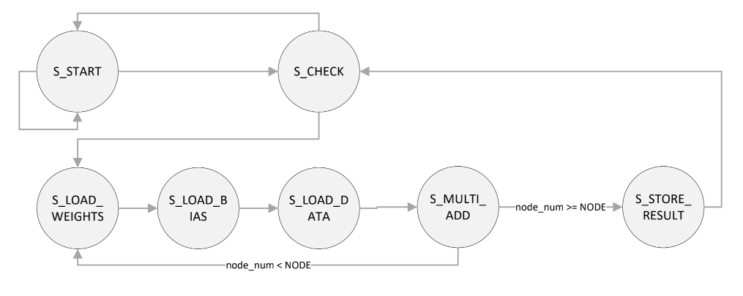
状态机设计
池化层状态机
全连接层状态机

Slide 9
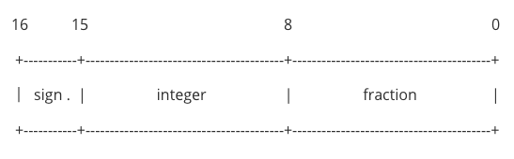


定点化
将python模型训练得到的32位浮点数float32进行定点化，转换为16位的定点数FLOAT16，具体格式如下：
任意一个数a，为了得到它的定点数表示A，需要进行如下转换：
定点数下的加法与乘法：

Slide 10
存储基地址
1. # bias_weight_bram 2. conv1.weights 0 （共150个参数） 3. conv1.bias 150 （共6个参数） 4. conv2.weights 156 （共2400个参数） 5. conv2.bias 2556 （共16个参数） 6. conv3.weights 2572 （共4800个参数） 7. conv3.bias 50572 （共120个参数） 8. f4.weights 50692 （共10500个参数） 9. f4.bias 61192 （共84个参数） 10. f5.weights 61276 （共1000个参数） 11. f5.bias 62276 （共10个参数）
# result_bram 14. conv1.result 0 15. pool1.result 4704 16. conv2.result 5880 17. pool2.result 7480 18. conv3.result 7880 19. fc1.result 8000 20. fc2.result 8084

Slide 11
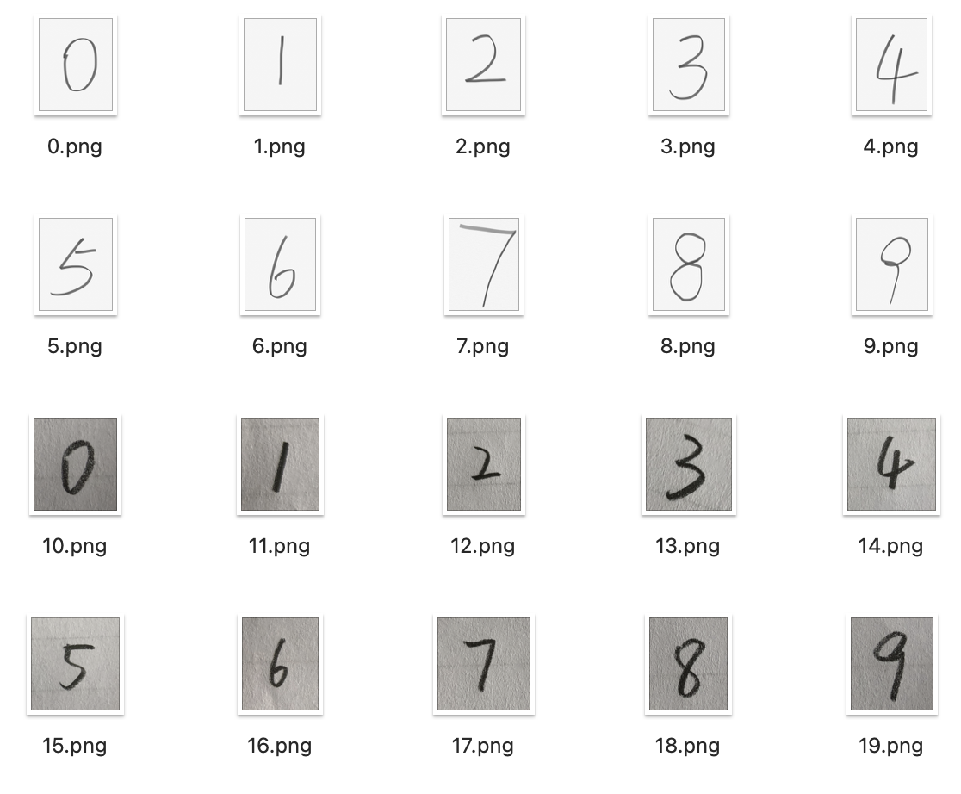
板级验证演示

Slide 12
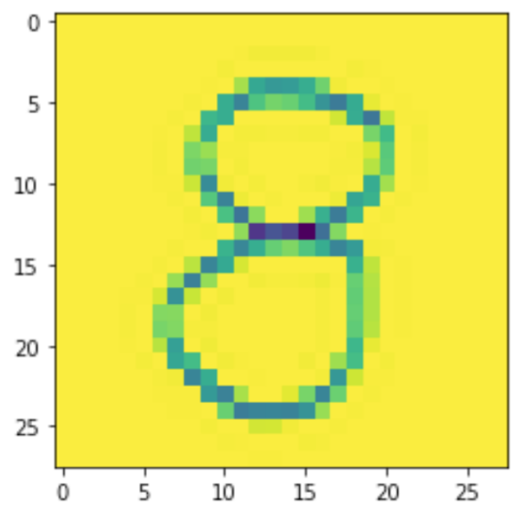
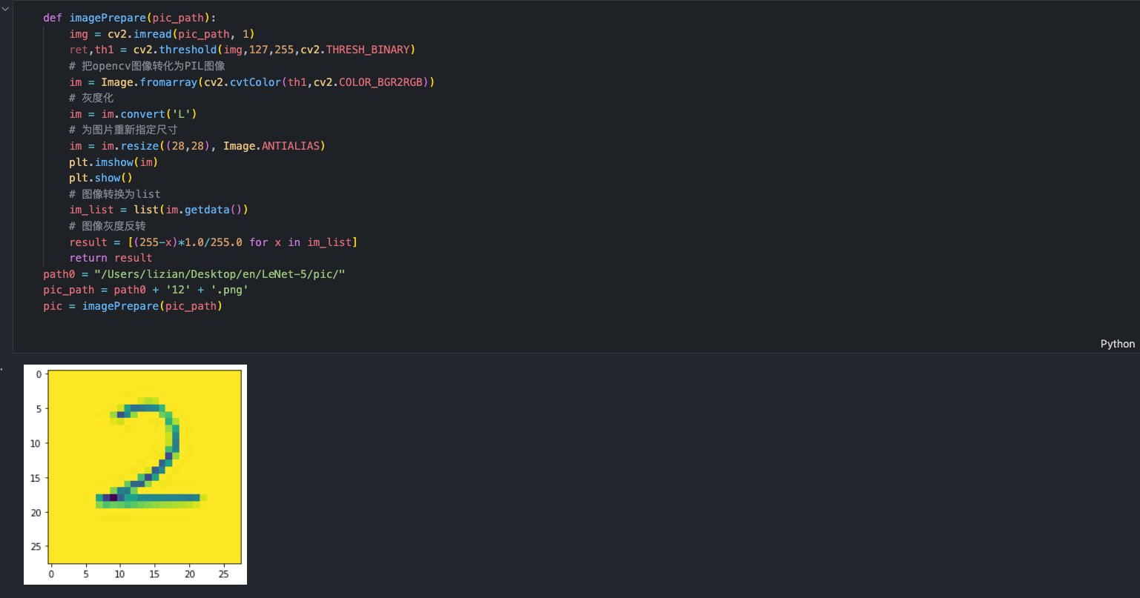
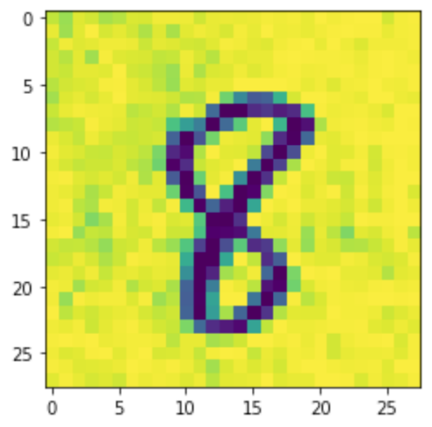
板级验证演示
利用python进行图片的标准化

